Slide 1
Web Teaching Tool for Learning Agile Programming
Webová výuka agilného programovania
Tamara Savkova
Školiteľ: Ing. František Gyárfáš, CSc.
Notes:
Rada by som vám previedla svoju bakalársku prácu „Webová výuka agilného programovania“

Slide 2
Ciele práce
Návrh a implementácia interaktívneho webového prostredia pre výuku agilných metód programovania
Metódy protirečia intuícii, ale pomáhajú písať čitateľný, udržiavateľný a rozšíriteľný kód
Zoznámenie sa s teoretickou aj praktickou stránkou metód
Znázornenie funkcionality pomocou ukážkových cvičení
Pohodlná správa študijných materiálov
Notes:
Cieľom bakalárskej prace bolo vytvoriť interaktívne webové prostredie pre výuku agilných metód programovania.
Dane metódy sú zamerane na písanie čitateľného, udržiavateľného a rozšíriteľného kódu.
Na prvý pohľad dané metódy protirečia intuícii, ale prinášajú veľa dôležitých výhod po dlhšej dobe.
Preto je doležíte nie len zoznámiť s ich teoretickou stránkou, ale ich aj praktický použiť.
Nutnou súčasťou práce bolo aj vytvorenie vzorového kurzu na ukážku funkcionality aplikácie,
kde sú preberane rôzne agilne metódy.
Aplikácia tiež má poskytovať pohodlné nástroje na vytváranie a úpravu študijných materiálov.

Slide 3
Existujúce riešenia
Bakalárske a magisterské prace
Webová výuka programovania pomocou metodológie TDD. Tomáš Bočinec, 2018
Webová výuka programovania v C++ pomocou jednotkového testovania. Viliam Vakerman, 2017
Vývojové prostredie pre učenie sa refaktorizácie kódu. Ivan Latták, 2017
Mass Open Online Courses
Codecademy
freeCodeCamp
Notes:
Do existujúcich riešení patria bakalárske a magisterské prace.
Ich výsledkom sú webové prostredia pre výuku niektorých metód agilného programovania.
Do existujúcich riešení patria aj online kurzy.
Codecademy poskytuje pohodlné vývojove prostredie s automatickou spätnou väzbou na riešenie.
Kurzy na freeCodeCamp sú zamerane na prácu na projektoch, čo umožňuje hlbšie zoznámenie sa s latkou.

Slide 4
Riešenie
Modulárny systém
Využitie moderných technológií
Front-end: Angular framework
Back-end: Spring framework
Správa Postgres databázy
Virtualizácia pomocou Docker kontejnerov
Modul pre ohodnotenie riešenia (Java)
Notes:
Riešením bakalrske práce je full-stack aplikacia, ktora tvori modularny system pomocou modernych technologii
System využíva client-server architektúru
Aplikácia na strane klienta používa Angular framework na podporu interfacu
Aplikácia na strane servera používa Spring framework na zabezpečenie logiky aplikácie, správu Postgres databázy a Docker kontejnerov
Riešenia úloh sa hodnotia pomocou modulu na back-ende, kde zdrojové súbory sú kompilované a testovane.

Slide 5
Riešenie
Používateľské role: učiteľ a študent
Výuka vo forme kurzov
Automatické ohodnotenie riešení úloh
Nástroje na správu materiálov kurzov
Nástroje na riešenie úloh, verzionovanie
Notes:
Aplikácia poskytuje 2 pouzivatelske role: ucitel a student.
Ucitel vytvara a spravuje materialy, a student ich riesi.
Vyuka prebieha vo forme kurzov s roznymi typami uloh, ktore sa automaticky hodnota.
V ramci aplikacie je mozne pracovat aj s textovými súbormi, ktore sa odovzdavaju spolu s kodom.
Cieľom bolo aj poskytnúť pohodlné nástroje na správu materiálov kurzu a riesenie uloh.

Slide 6
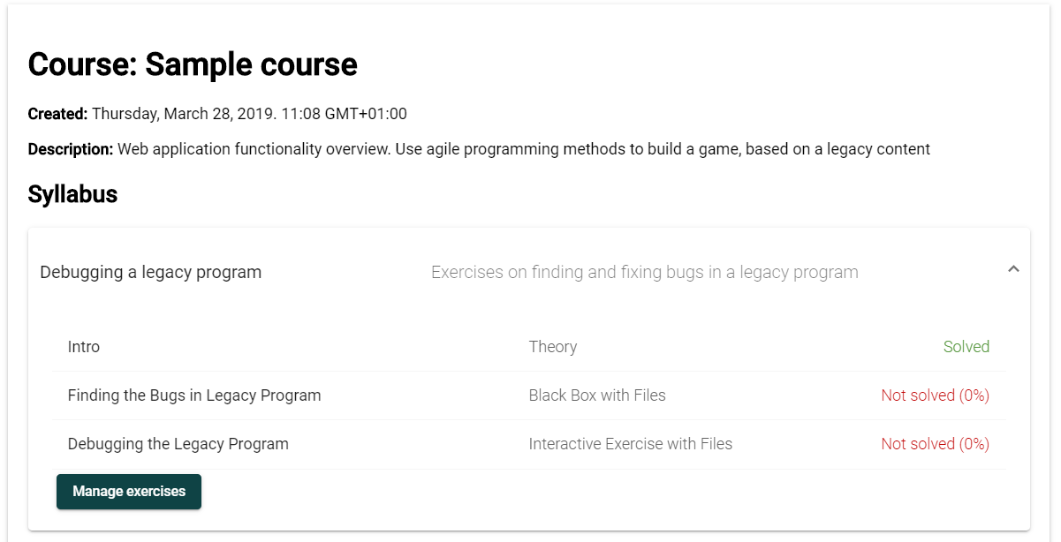
Štruktúra kurzov
Kurz
Cvičenie
Úlohy
Notes:
Vyuka prebieha vo forme kurzov.
Na ukazke vidime vzorovy kurz a jeho strukturu.
Kurz obsahuje cvicenia, a cvicenia sa skladaju z uloh.

Slide 7
Typy úloh
Teória
Interaktívna úloha
Interaktívna úloha s textovými súbormi
Black Box
Black Box s textovými súbormi
Notes:
Je pat typov úloh, popíšem ich detailne na nasledujúcich sladoch

Slide 8
Typy úloh. Teória
Obsah
Popis
Využitie
Úvod
Popis zdedeného riešenia
Teoreticky materiál
Notes:
1) Prvý typ je jednoduchy textovy popis. Môže byt použitý na úvod do iterácie alebo kurzu, popisovať zdedený kód, alebo obsahovať teoreticky materiál

Slide 9
Typy úloh. Interaktívna úloha
Obsah
Popis
Editor pre zdrojový kód
Editor pre testy
Využitie
Spúšťanie svojich testov na svojom zdrojovom kóde
Spúšťanie učiteľských testov na svojom zdrojovom kóde
Spätná väzba
Výsledok kompilácie a testovania riešenia pomocou testov študenta
Výsledok kompilácie a testovania riešenia pomocou testov učiteľa
Pomer prejdených testov k celkovému počtu
Notes:
2) Druhy typ poskytuje interaktívne vývojove prostredie, kde študent môže pracovať so zdrojovým kódom aj testmi
Používateľ vie spustiť svoje testy a získať spätnú väzbu, ktorá zahŕňa výsledky kompilácie a testovania pomocou študentských aj skrytých učiteľských testov
Riešenie sa hodnotí na základe výsledkov spúšťania skrytých učiteľských testov, a hodnotením je pomer prejdených testov k ich poctu

Slide 10
Typy úloh. Interaktívna úloha s textovými súbormi
Obsah
Popis
Editor pre zdrojový kód
Textový editor
Využitie
Spúšťanie svojich testov na svojom zdrojovom kóde
Testovanie
Metódy práce so zdedeným kódom
Spätná väzba
Výsledok kompilácie a testovania riešenia pomocou testov študenta
Výsledok kompilácie a testovania riešenia pomocou testov učiteľa
Editor pre testy
Spúšťanie učiteľských testov na svojom zdrojovom kóde
Pomer prejdených testov k celkovému počtu
Notes:
3) Tento typ nadvazuje
Tretí typ pridáva funkcionalitu prace so súbormi Súbory sa môžu používať pre učenie agilných metód testovania a prace zo zdaneným kódom

Slide 11
Typy úloh. Black Box
Obsah
Popis
Editor pre testy
Využitie
Výučba TDD
Výučba jednotkového testovania
Spätná väzba
Počet nájdených chýb
Celkový počet chýb
Pomer nájdených chýb k ich celkovému počtu
Notes:
4) Úlohy tohto typu poskytujú študentom prácu so zdrojovým kódom, ktorý je predstavený vo forme black box Študent možné len poslať vstup a získať výstup len pomocou testov, a nemôže kód vidieť ani modifikovať Úlohou je napísať také testy, ktoré by odhalili chyby v zdrojovom kóde Aplikácia ošetruje prípady, keď by študent odhalil tu istú chybu niekoľko krát, alebo keby napísal test, ktorý očakáva nesprávny vysup Dany typ cvičenia je zameraný na učenie testmi riadeného vývoju a jednotkového testovania

Slide 12
Typy úloh. Black Box s textovými súbormi
Obsah
Popis
Editor pre testy
Textový editor
Využitie
Výučba TDD
Testovanie
Metódy práce so zdedeným kódom
Spätná väzba
Počet nájdených chýb
Celkový počet chýb
Výučba jednotkového testovania
Pomer nájdených chýb k ich celkovému počtu
Notes:
5) Posledný typ úloh pridáva možnosť prace s textovými súbormi

Slide 13
Nástroje na správu materiálov kurzov
Správa materiálov kurzov
Pridávanie, úprava, zrušenie, zmena poradia
Dynamická formulár na vytvaranie uloh
Zmena položiek formy v závislosti na zvolenom type úlohy
Validácia položiek formulár
Je možné vytvoriť iba kompletnú úlohu
Vytváranie dvoch verzii zdrojového kódu, testov a súborov
Skrytá verzia, ktorá je určená na testovanie riešenia
Verejná verzia pre študenta, ktorá sa zobrazí na začiatku riešenia úloh
Notes:
Aplikácia umožňuje vytváranie, úpravu a zrušenie všetkých súčastí kurzu.
Poradie uloh a cviceni je možne aj meniť. Pri vytváraní materiálov sú použite validátori vstupu, ktoré zabraňujú vytváraniu nekompletnej úlohy.

Slide 14
Riešenie úloh
Stránka riešenia úlohy obsahuje
Navigačný panel pre prechádzanie medzi úlohami
Popis úlohy
Editory kódu pre zdrojový kód, testy a súbory
Tlačidlo pre odovzdanie riešenia
Panel pre výpis spätnej väzby

Slide 15
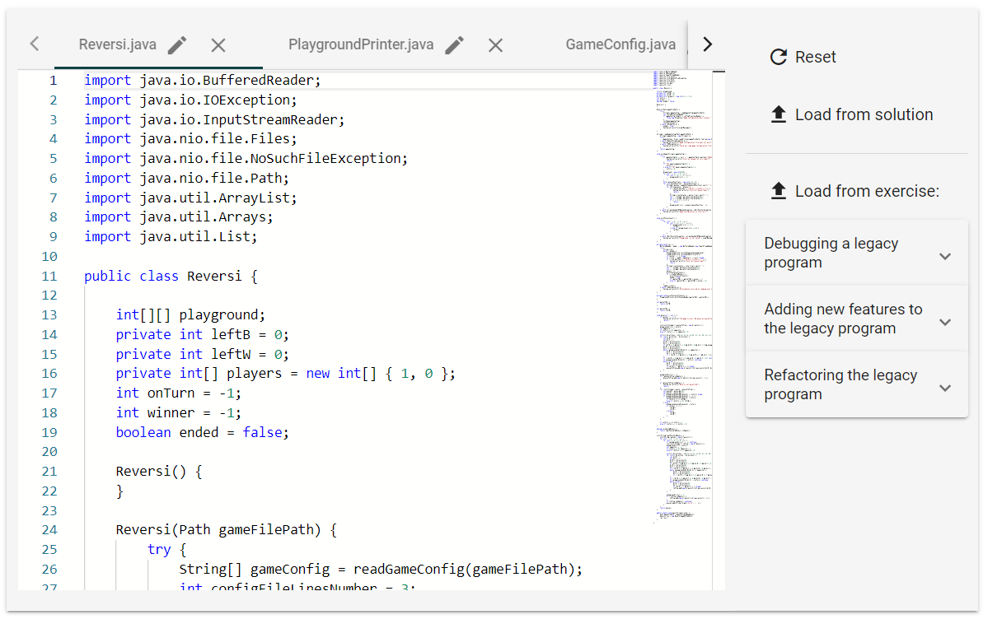
Štítky pre súbory, na prechádzanie, premenovanie a mazanie
Nastroje pre verzionovanie
odovzdaných riešení
Notes:
Na ukazke vidime natroje na riesenie uloh
Počas riešenia úloh je možné využívať verzionovanie odovzdaných riešení.
Rozpracované riešenie sa dá obnoviť do pôvodného stavu, alebo načítať jedno z odovzdaných riešení inej úlohy v rámci kurzu.
Verzionovanie je užitočné hlavne keď úlohy na seba nadväzujú.

Slide 16
Obnovenie riešenia do
pôvodného stavu
Načítanie odovzdaného
riešenia úlohy
Načítanie odovzdaného riešenia
ľubovoľnej úlohy v rámci kurzu
Notes:
Nastroje pre verzionovanie odovzdaných riešení
Počas riešenia úloh je možné využívať verzionovanie odovzdaných riešení.
Rozpracované riešenie sa dá obnoviť do pôvodného stavu, alebo načítať jedno z odovzdaných riešení inej úlohy v rámci kurzu.
Verzionovanie je užitočné hlavne keď úlohy na seba nadväzujú.

Slide 17
Ukážkový kurz Cvičenie 1: Debugging a legacy program
Úloha 1: Intro
Úloha 2: Finding the Bugs in Legacy Program
Úloha 3: Debugging the Legacy Program
Popis zdedeného riešenia, úvod do kurzu
Typ: Black Box s textovými súbormi
Typ: Interaktívna úloha s textovými súbormi
Hľadanie chýb v zdedenom riešení
Oprava nájdených chýb
Typ: Teória
Notes:
Pre ukážku funkcionality aplikácie bol vytvorený kurz,
ktorý poskytuje úlohy na jednotkové testovanie, testmi riadene programovanie, prácu so zdaneným kódom a refaktorizáciu.
V kurze sa pracuje na projekte so zdedeným kódom, kde sa vyvíja hra Reversi
Výučba prebieha v troch iteráciách
1.1) Prvé cvičenie obsahuje úvod, kde je popísaná aplikácia a na čom sa bude robiť v kurze
1.2) Druhá úloha je typu Black Box so súbormi, cieľom je nájsť tri chyby v skrytom od používateľa kóde pomocou jednotkových testov
1.3) Posledná úloha odhaľuje chybný kód, kde študent má opraviť nájdené chyby

Slide 18
Ukážkový kurz Cvičenie 2: Adding new features to the legacy program
Úloha 1: Board Size
Úloha 2: Show Hints
Bezpečné pridávanie novej funkcionality
Použitie agilnej metódy sprout na úpravu zdedeného kódu
Typ: Interaktívna úloha s textovými súbormi
Typ: Interaktívna úloha s textovými súbormi
Notes:
2) Druhá iterácia obsahuje úlohy zamerané na učenie bezpečného pridávania zmien do zdedeného kódu
2.1) V prvej úlohe testy slúžia dôkazom že aplikácia ostáva funkčná
2.2) keď v druhej sa pre ten účel používa jedna z metód úpravy zdaneného kódu – sprout

Slide 19
Ukážkový kurz Cvičenie 3: Refactoring the legacy program
Úloha 1: Constants versus Enums
Úloha 6: Error Handling I
Úloha 7: Error Handling II
Úloha 5: Small!
Úloha 2: No Duplication
Úloha 3: Do One Thing
Úloha 4: One Level of Abstraction per Function
Typ: Interaktívna úloha s textovými súbormi
Každá úloha je venovaná jednotlivému kroku refaktorizácii
Notes:
3) Tretia iterácia je venovaná finálnej etape prace s programom – refaktorizácií
Každá úloha je venovaná jej jednotlivému kroku, a skryte testy zabezpečujú korektnosť riešenia
Na záver sa ošetrujú chyby pomocou vlastných výnimiek

Slide 20
zhrnutie
Splnenie cieľov práce
Ďalší vývoj
Autentifikácia
Ďalšie moduly pre hodnotenie riešení
Notes:
Vysledok bakalarskej prace splna stanoveny ciel
Do riešenia bol pridaný aj ukážkový kurz, ktorý pomáha ukazať jeho funkcionalitu a prechadza zakladnymi praktickymi apektami agilnych programovacich metod
Aplikácia je rozsirena aj o dalsie funkcie, ktore umoznili jej realne nasadenie
Napriklad, na hodinach programovania alebo ako online kurz
Aplikácia umožňuje voľné prechádzanie medzi úlohami
Pridanie autentifikácie používateľov by umožnilo otvorenie ďalšej úlohy až po vyriešení predchádzajúcej
Tiez ucitelia by vedeli sledovat uspesnost riesenia uloh a ziskavat spatnu vazbu
Aplikácia umoznuje pridavanie dalšieho modulu na hodnotenie riesenia,
ktorý by vedel rozšíriť aplikaciu o dalsie sposoby hodnotenia a podporovane jazyky

Slide 21
ĎAKUJEM ZA POZORNOSŤ

